Slide 1
Буквы З и С
на конце приставок

Slide 2
СРАВНИТЕ
расчет расписание беспорядок бесшумный искусать исправить вспорхнуть всходы воспаление воспеть ниспадать | разгадка разведка безветрие безжалостный извещение издать вздыхать взвить возглас возгордиться низвергаться

Slide 3
Ра Бе И С- В Во Ни | Ра Бе И З- В Во Ни
Перед глухими согласными
Перед звонкими согласными

Slide 4
ПРАВИЛО
В приставках на з- (с-) перед звонкими согласными пишется з,
а перед глухими – с.
Разгадка Расписание
(перед звонким согл.) (перед глухим согл.)

Slide 5
Проверим ваши знания!

Slide 6
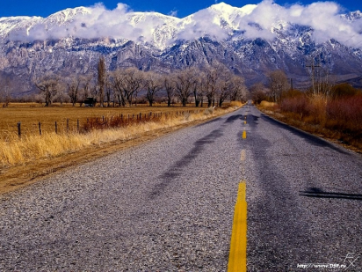
ЗАДАНИЕ: Замените словосочетание словом с тем же значением и приставками бес-, без-.
беззаботный
Ребёнок без забот –
Небо без звёзд –
Плач без конца –
Дорого без конца –
Движение без шума –
беззвёздное
бесконечный
бесконечная
бесшумное

Slide 7
Задание: вставьте пропущенные буквы, распределите слова по столбикам.
Громкий во…глас, бе…вкусный торт, ранний ра…свет, и…правленная ошибка, бе…защитное животное, и…балованный ребёнок, ра…писание уроков, большая ра…щелина, ра…меренная поступь, и…тратить деньги.
З- | С-

Slide 8
ПРОВЕРИМ
З- | С-
Громкий возглас, безвкусный торт, беззащитное животное, избалованный ребёнок, размеренная поступь. | ранний рассвет, исправленная ошибка, расписание уроков, большая расщелина, истратить деньги.

Slide 9
Задание: «Третий лишний»
с
❶ Во…паление легких
❷ Провести и…пытания
❸ Ранние в..ходы
с
с

Slide 10
Задание: «Третий лишний»
з
❶ Бе…мерный героизм
❷ Неуместный во...глас
❸ Громкое во…клицание
з
с

Slide 11
Домашняя работа
§ 83, упр. 424
Подготовиться к словарному диктанту (словарик).

Slide 12
МОЛОДЦЫ!!!
СПАСИБО ЗА РАБОТУ!

